Slide 1
TRƯỜNG TIỂU HỌC ÁI MỘ A
Giáo án điện tử
Môn: Toán – Lớp 2
Tuần: 12. Tiết: 57
Bài:
13 trừ đi một số
13 - 5

Slide 2
Ôn bài cũ
11 – 2 = …
11 – 3 = …
11 – 4 = …
11 – 5 = …
11 – 6 = …
11 – 7 = …
11 – 8 = …
11 – 9 = …
12 – 3 = …
12 – 4 = …
12 – 5 = …
12 – 6 = …
12 – 7 = …
12 – 8 = …
12 – 9 = …

Slide 3
13 trừ đi một số
13 - 5
57

Slide 4
Bài toán: Có 13 que tính, bớt đi 5 que tính. Hỏi còn lại mấy que tính?
13 – 5 = ?
1 3
13 – 4 =
9
-
?
5
13 – 5 = 8
8
13 – 6 =
……
…
…
7
13 – 7 =
6
13 – 8 =
5
4
13 – 9 =
13 – 5 = …
8

Slide 5
Có điều gì thú vị về các số ở từng cột:
số bị trừ, số trừ, hiệu?
13 – 4 = 9
13 – 5 = 8
13 – 6 = 7
13 – 7 = 6
13 – 8 = 5
13 – 9 = 4

Slide 6
13 – 4 = 9
13 – 5 = 8
13 – 6 = 7
13 – 7 = 6
13 – 8 = 5
13 – 9 = 4

Slide 7
1
Tính nhẩm:
a) 9 + 4 =
4 + 9 =
13 – 9 =
13 – 4 =
13
13
4
9
8 + 5 =
5 + 8 =
13 – 8 =
13 – 5 =
13
13
5
8
7 + 6 =
6 + 7 =
13 – 7 =
13 – 6 =
13
13
6
7
b) 13 – 3 – 5 =
13 – 8 =
5
13 – 3 – 1 =
13 – 4 =
9
13 – 3 – 4 =
13 – 7 =
6
5
9
6

Slide 8
2
Tính :
13
6
13
9
13
7
13
4
13
5
7
4
6
9
8

Slide 9
Đặt tính rồi tính hiệu, biết số bị trừ và số trừ lần lượt là:
3
hiệu
a) 13 và 9 ; b) 13 và 6 ; c) 13 và 8.

Slide 10
4
Cửa hàng có 13 xe đạp, đã bán 6 xe đạp. Hỏi cửa hàng còn lại mấy xe đạp?
Tóm tắt:
Có: 13 xe đạp
Đã bán: 6 xe đạp
Còn lại: … xe đạp?

Slide 11
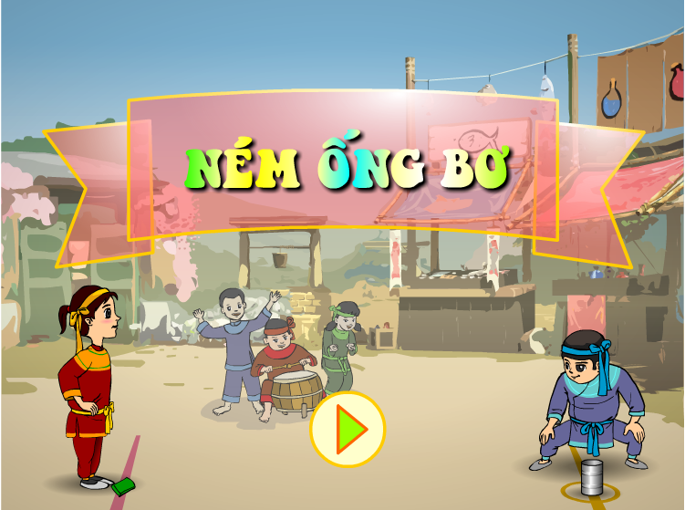
LUẬT CHƠI
Khi nhấn chuột vào nút tam giác thì trò chơi bắt đầu. Có 4 câu hỏi. Lần lượt các câu hỏi sẽ hiện ra, các con hãy suy nghĩ và chọn phương án trả lời đúng nhất. Nếu trả lời đúng, nhân vật sẽ di chuyển gần về vị trí đặt ống bơ. Nếu trả lời sai thì nhân vật sẽ bị ngã. Cần trả lời đúng cả 4 câu hỏi để nhân vật lấy được vật ném mang về và chiến thắng.

Slide 12
13 trừ đi một số
13 - 5
13 – 4 = …
13 – 5 = …
13 – 6 = …
13 – 7 = …
13 – 8 = …
13 – 9 = …
Tìm hiệu của số lẻ nhỏ nhất có hai chữ số khác nhau với số lớn nhất có một chữ số.

Slide 13
BÀI SAU
33 - 5
58

